Slide 1
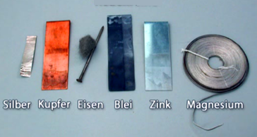
Erkläre das Ordnungsprinzip dieser Metalle!

Slide 2
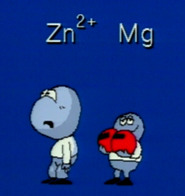
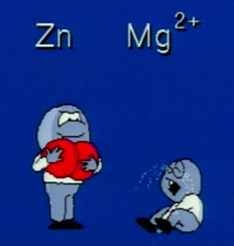
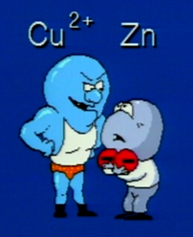
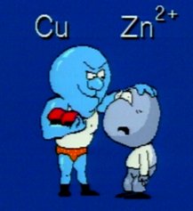
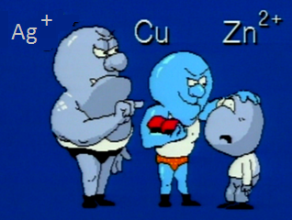
?

Slide 3
Die Redoxreihe der Metalle - erweitert
Die Fähigkeit zu Elektronenaufnahme nimmt zu
Mg²⁺ Al³⁺ Zn²⁺ Sn²⁺ Pb²⁺ Fe²⁺ Cu²⁺ Ag⁺ Au³⁺
unedel
edel
Mg Al Zn Sn Pb Fe Cu Ag Au
Die Fähigkeit zu Elektronenabgabe nimmt zu
Ionen edler Metalle wirken als Elektronenakzeptor.
Atome unedler Metalle wirken als Elektronendonator.
Merke: Metalle reagieren nur mit Metallionen edlerer Metalle in einer Redoxreaktion

